Slide 1
节后煤焦承压
2026年2月28日
齐盛煤焦周报
作者：王泽晖
期货从业资格号：F03109842
投资咨询从业证书号:Z0021598

Slide 2


一、概述
核心逻辑：主产地煤矿春节期间集中放假时间，焦煤产量受假期影响有所下滑，需求端，焦化厂已经补库至合理位置，节后以消耗原有库存为主，后续采购情况一般，煤焦供需双弱，估值亦较为合理，但节后面临供应恢复快而需求端恢复慢的压力。

Slide 3
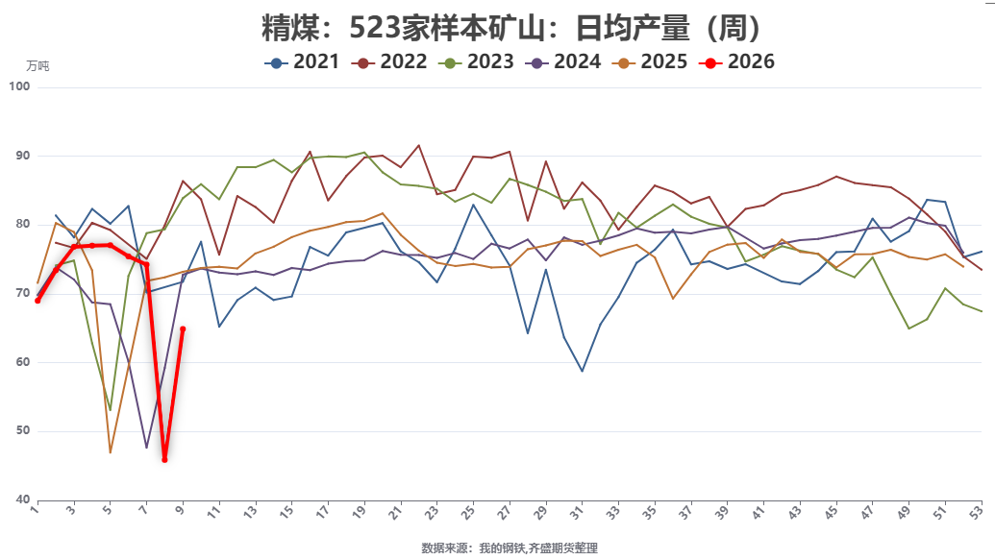
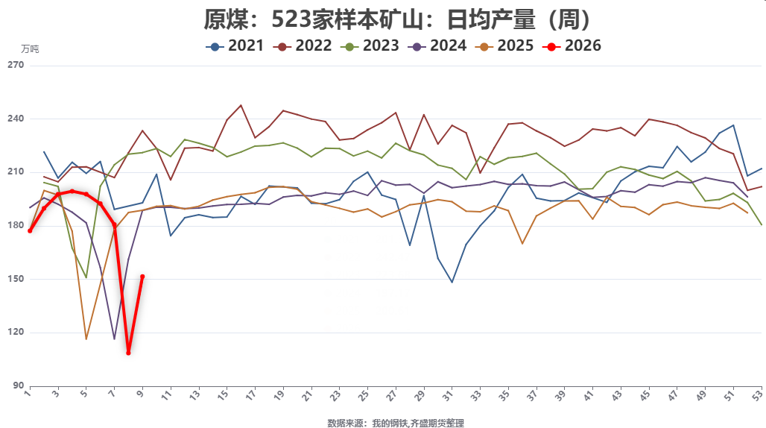
二、煤焦供需-焦煤供给
节后煤矿陆续复产。
数据来源：我的钢铁，齐盛期货

Slide 4
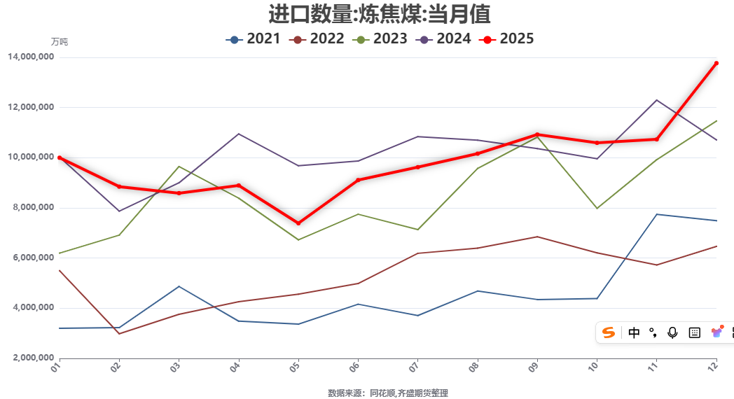
二、煤焦供需-焦煤供给
进口维持高位。
数据来源：我的钢铁，齐盛期货

Slide 5
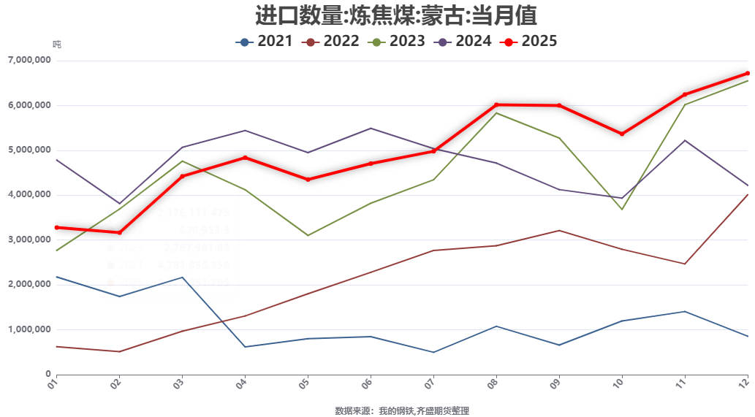
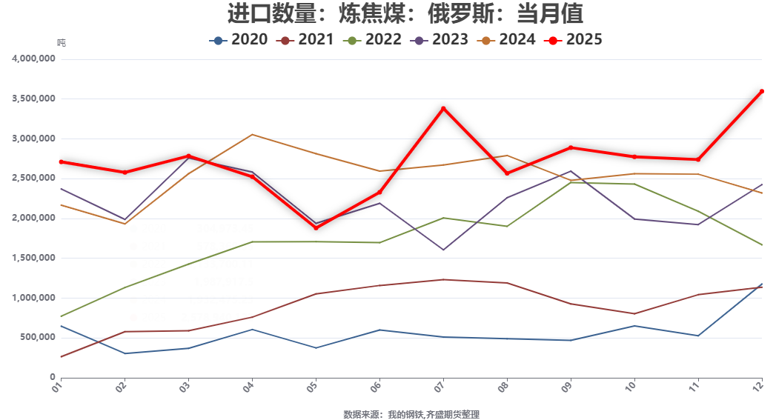
二、煤焦供需-焦煤供给
进口维持高位。
数据来源：我的钢铁，齐盛期货

Slide 6
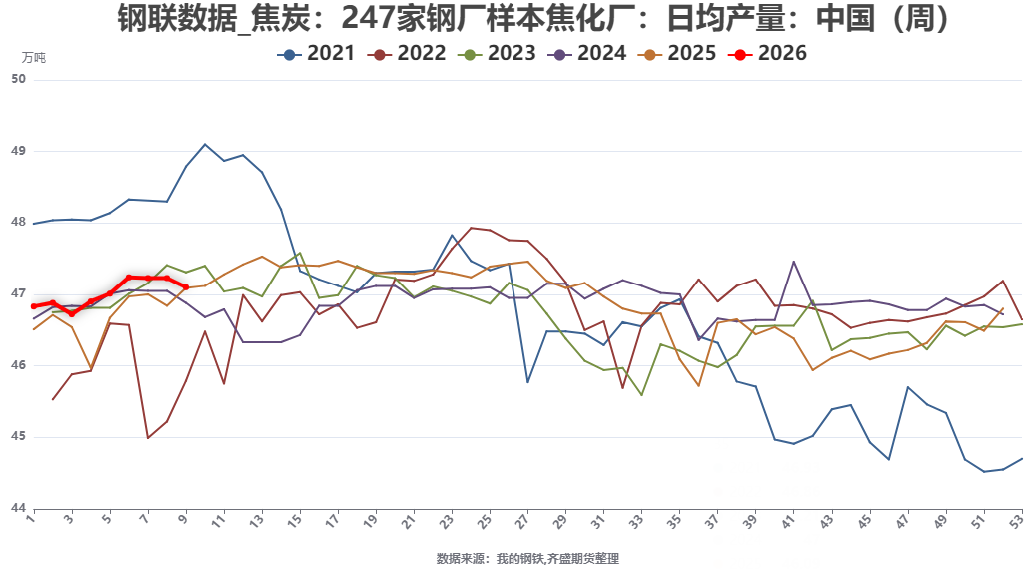
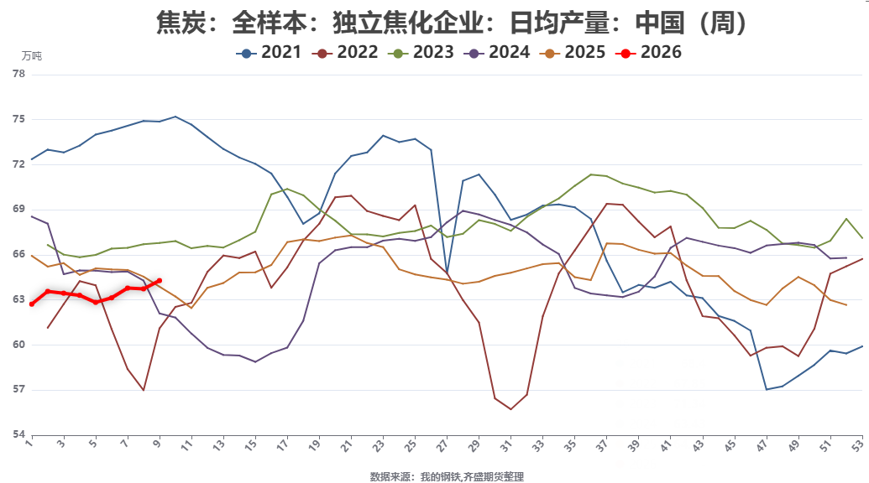
三、煤焦供需-焦炭供给
焦炭产量持稳。
数据来源：我的钢铁，齐盛期货

Slide 7
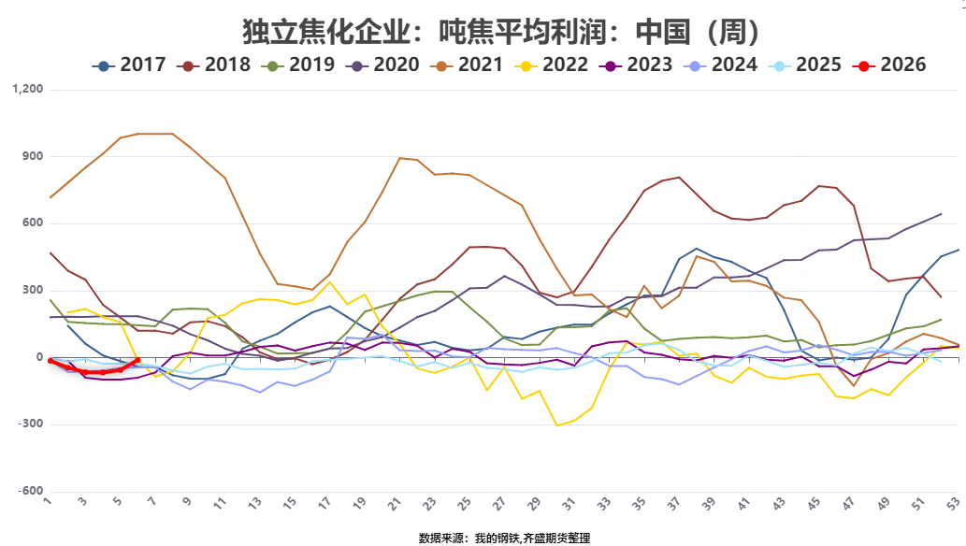
三、煤焦供需-焦炭供给
第一轮提涨落地后焦化利润恢复。
数据来源：我的钢铁，齐盛期货

Slide 8
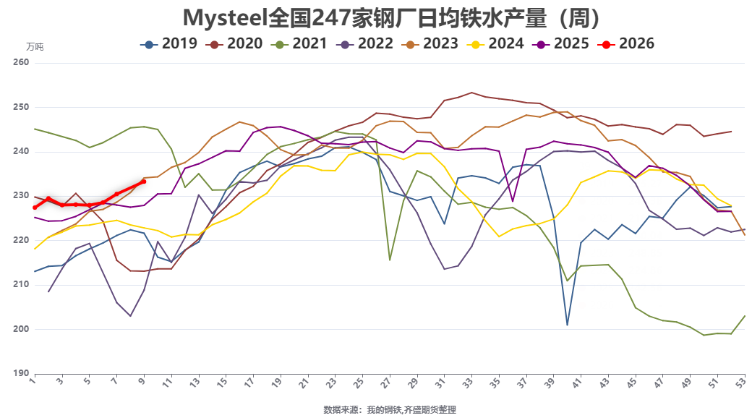
三、煤焦供需-煤焦需求
铁水产量233.28万吨，环比明显增加。
数据来源：我的钢铁，齐盛期货

Slide 9
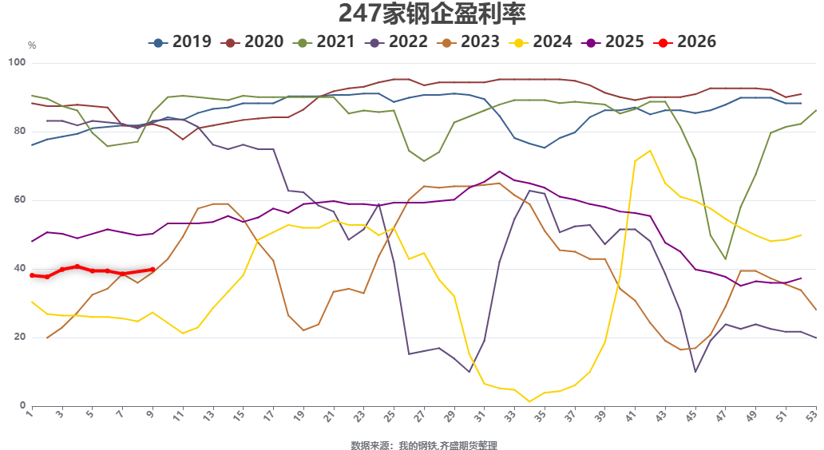
三、煤焦供需-煤焦需求
247钢厂盈利率持稳。
数据来源：我的钢铁，齐盛期货

Slide 10
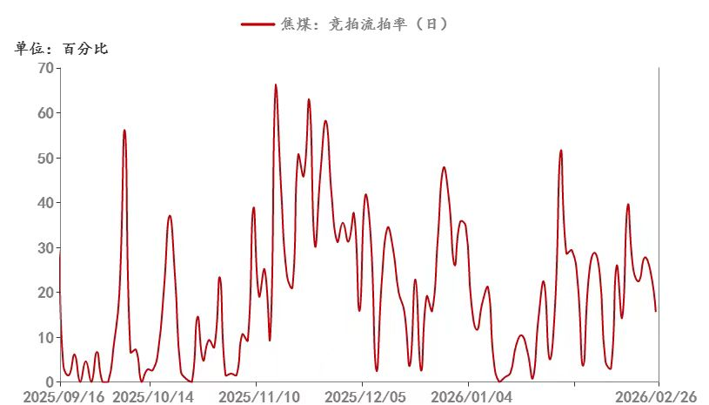
三、煤焦供需-煤焦需求
焦煤流拍率尚可。
数据来源：我的钢铁，齐盛期货

Slide 11
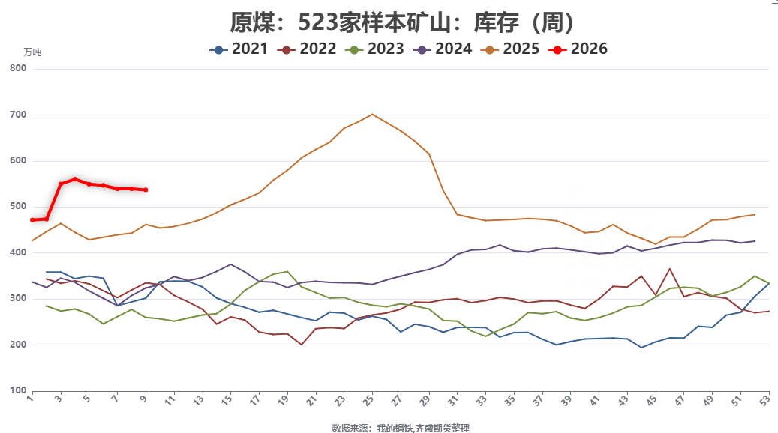
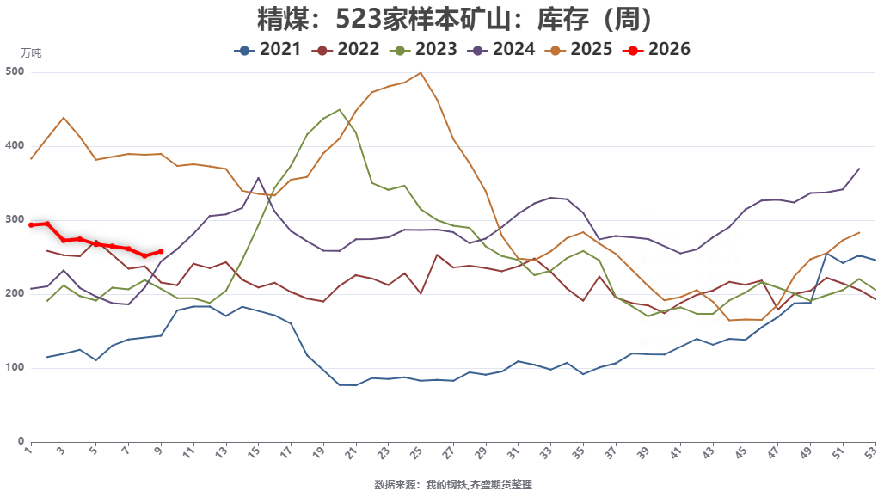
三、煤焦库存-焦煤库存
煤矿产量减少，原煤库存小幅去库。
数据来源：我的钢铁，齐盛期货

Slide 12
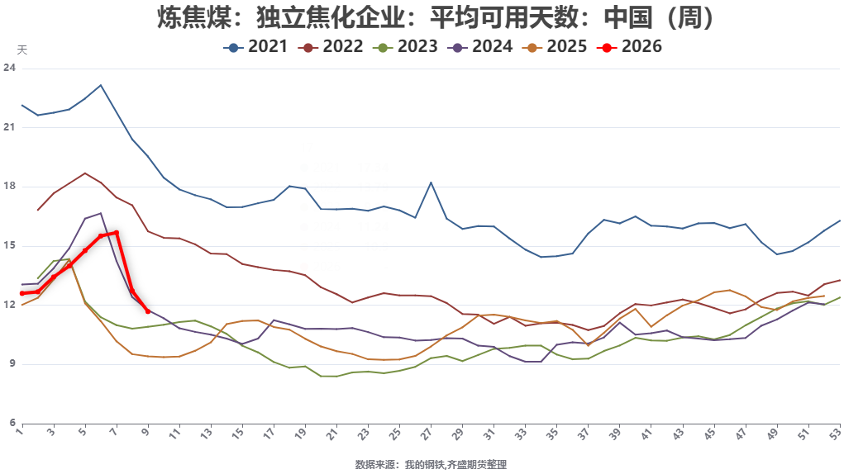
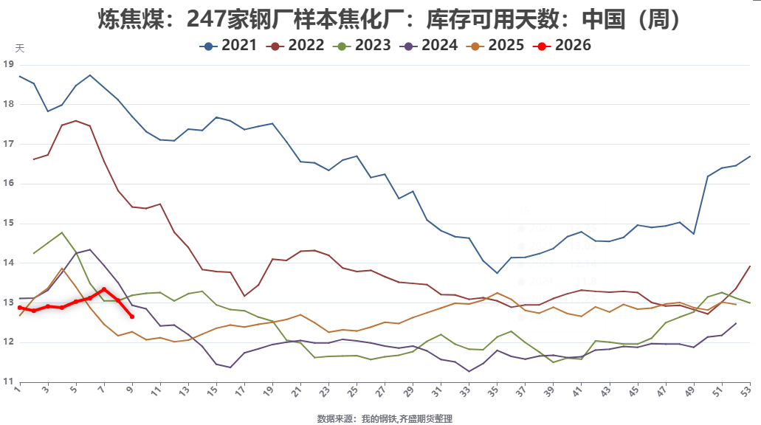
三、煤焦库存-焦煤库存
下游补库至合理位置，节后以消耗原有库存为主。
数据来源 ： 我的钢铁 ， 齐盛期货

Slide 13
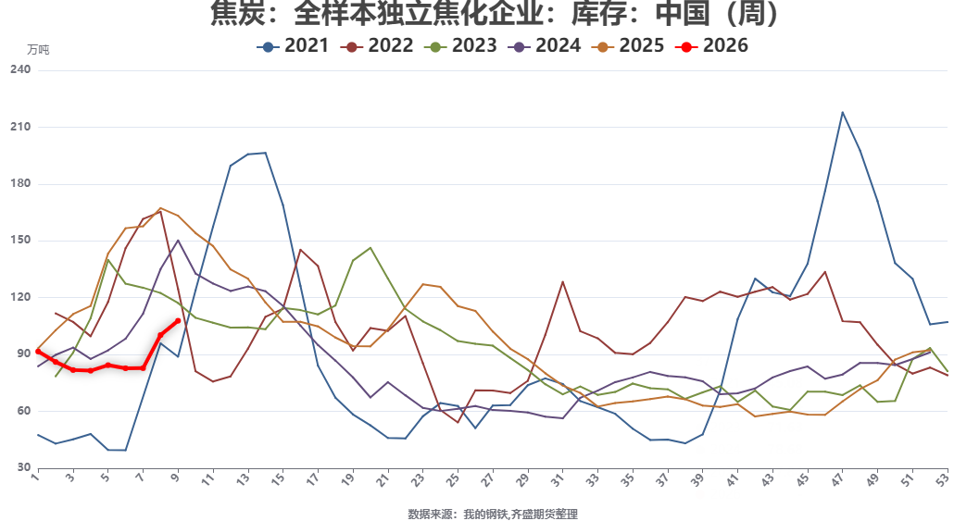
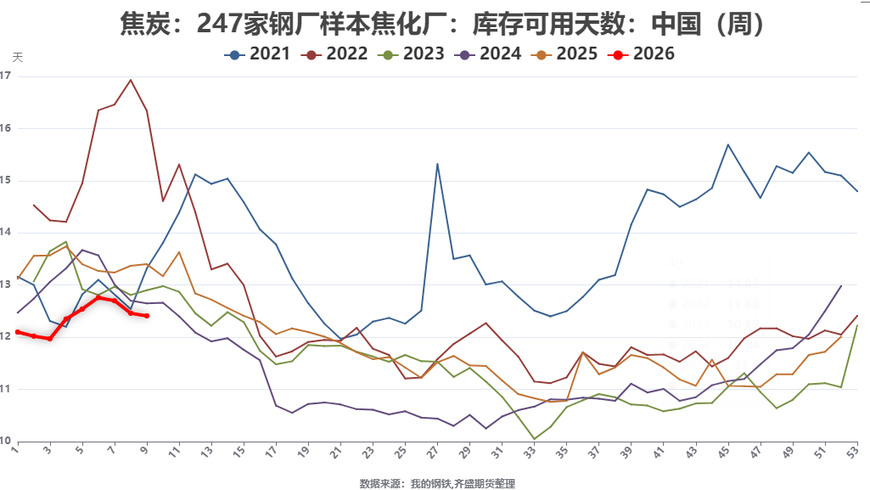
三、煤焦库存-焦炭库存
钢厂对焦炭库存补至合理位置，节后消耗库存为主。
数据来源 ： 我的钢铁 ， 齐盛期货

Slide 14
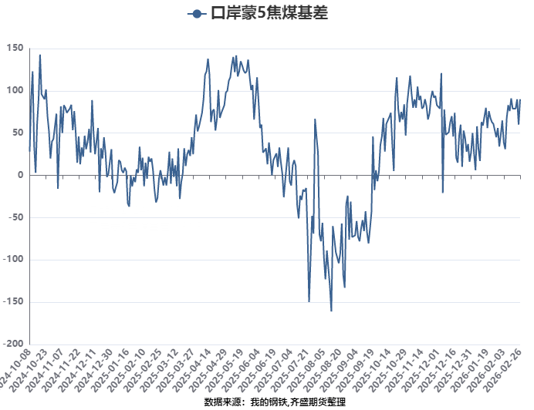
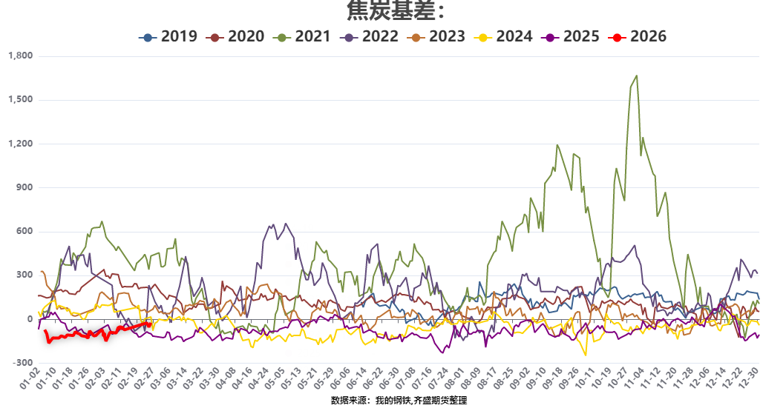
三、基差
数据来源：我的钢铁，齐盛期货

Slide 15

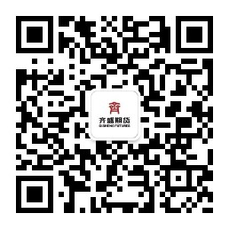
本报告内容形成采用的基础数据信息均来源于公开资料，我公司对这类信息的准确性和完整性不做任何保证，也不保证所包含的信息和报告中得出的结论及给出的建议不会发生任何变更。我们已力求报告内容的客观、公正，但文中的观点、结论和建议仅供参考。交易者据此做出的任何交易决策与本公司和作者无关，本公司不承担交易者对此作出交易决策而产生的任何风险，亦不对交易者作出此类交易决策做任何形式的担保。本报告版权为我公司所有，未经书面许可，任何机构和个人不得以任何形式对本报告全部或部分内容翻版、复制发布，如引用、刊发，须注明出处为山东齐盛期货有限公司，且不得对本报告进行有悖原意的引用、删节和修改。未经授权的侵权行为与我公司无关，我公司对侵权行为给公司造成的声誉、经济损失保留追诉权利。
扫码关注齐盛期货

